Slide 1

Notes:
Oggi non vi faccio un elenco di servizi. Vi racconto sei storie: persone come quelle che incontrerete domani, e come AncheCasa cambia la loro giornata. In tutte c’è un agente. Quell’agente siete voi.

Slide 2

Notes:
Ecco i protagonisti. Mario e Anna li vedrete nel Sopralluogo Flash, con Antonio il tecnico e Luca, l’impresa affiliata che fa il lavoro. Rosa e Giuseppe sono la storia di SuperMastro. Giulia vi racconta come si guadagna, Marco il suo primo giorno.

Slide 3

Notes:
Capitolo uno. Prendete una città qualsiasi. Anna vuole rifare il bagno ma ha paura di sbagliare ditta. Rosa ha un rubinetto che perde la domenica sera. Luca ha un’impresa edile e lavora a singhiozzo. Giuseppe è un idraulico bravo che aspetta telefonate. Nessuno di loro si trova.

Slide 4

Notes:
Capitolo due. Anna ha già chiamato tre ditte. Ognuna ha fatto un giro veloce, due foto e un prezzo a voce. Nessuna le ha lasciato niente in mano. Il problema non è il lavoro: è la fiducia. Ed è esattamente quello che vendiamo noi.

Slide 5

Notes:
Capitolo tre. Per ognuno di loro abbiamo costruito uno strumento, e li abbiamo fatti noi, con AncheCasa Studio srl. SuperMastro per Rosa, il Sopralluogo Flash per Anna e Mario, Terranova per Antonio, le app di mestiere per Giuseppe e Luca. Nessuno nella vostra zona ha strumenti così.

Slide 6

Notes:
Capitolo quattro, le regole. Il privato non paga mai. L’artigiano riceve i pronti interventi. Le ristrutturazioni le fa solo AncheCasa, e le esegue un’impresa affiliata come quella di Luca, a 69 euro al mese. I fornitori pagano 99 euro al mese, il primo mese è gratis.

Slide 7

Notes:
Capitolo cinque. Una sera Anna sfoglia il numero 2 del nostro Magazine, uscito oggi: cinque pagine su come rifare casa senza sorprese. In copertina c’è un pulsante: Richiedi un sopralluogo gratuito. Lo tocca. E da quel momento è un cliente della rete. Condividetelo oggi stesso.

Slide 8
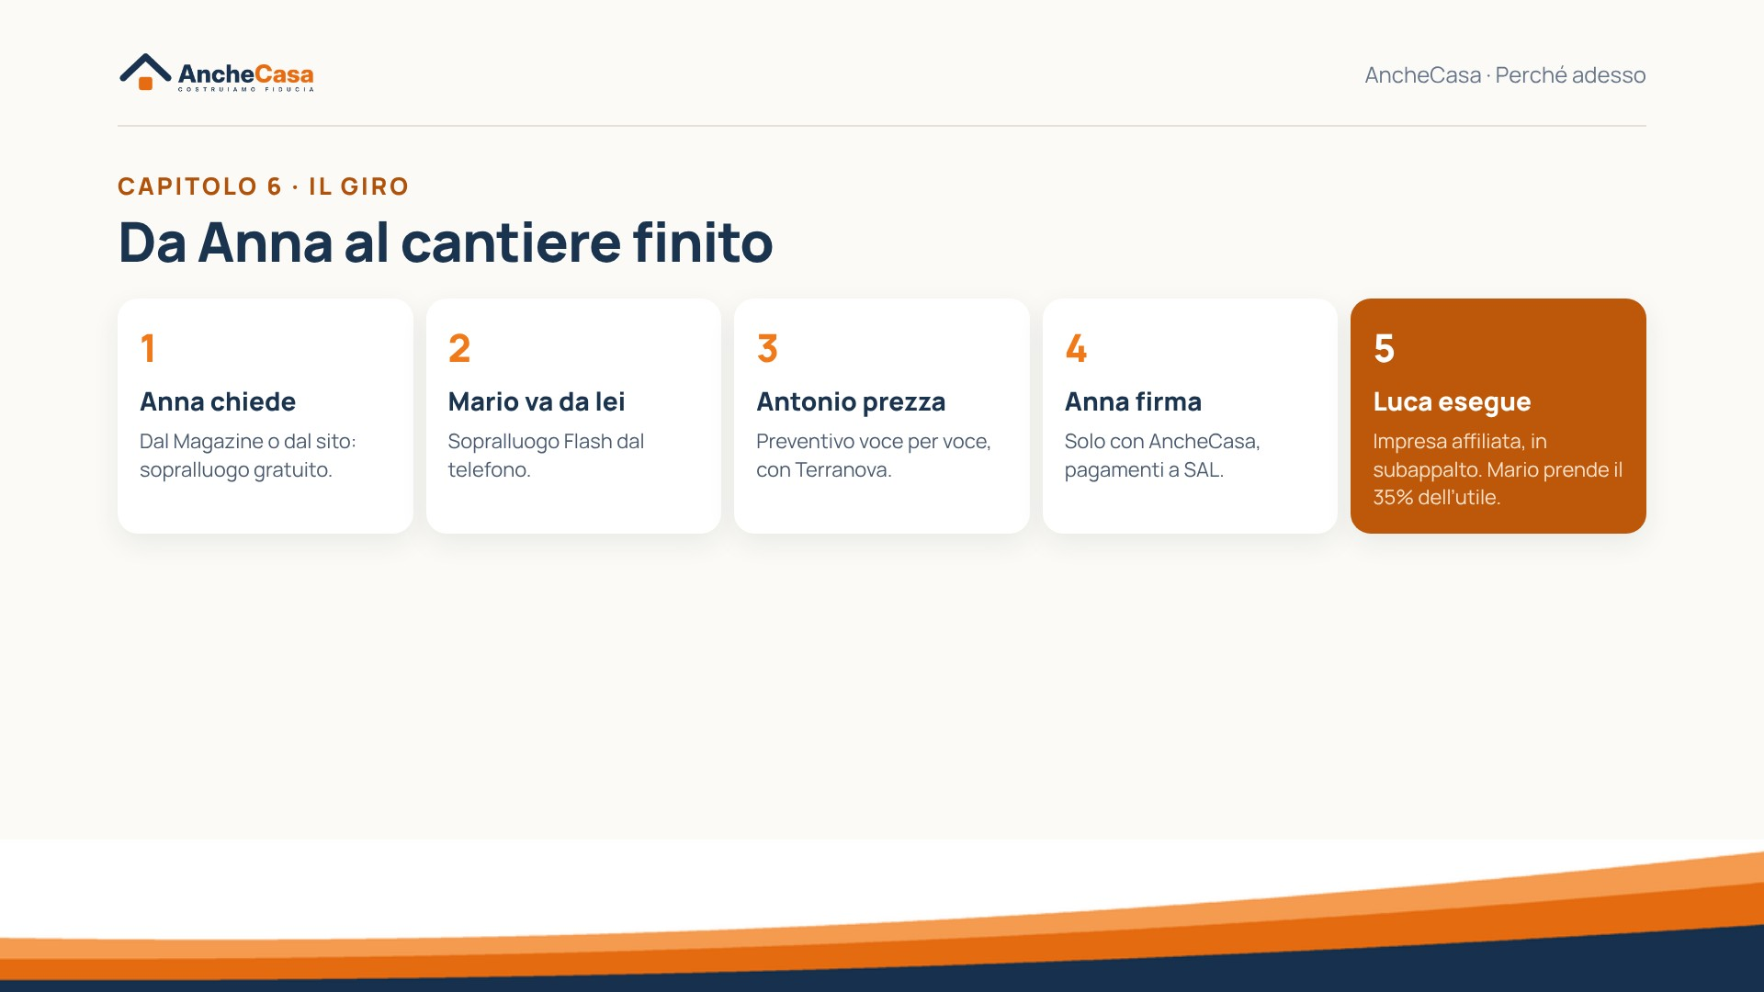
Notes:
Capitolo sei, il giro completo. Anna chiede il sopralluogo, Mario va da lei con il Sopralluogo Flash, Antonio prepara il preventivo con Terranova, Anna firma solo con AncheCasa, e Luca, l’impresa affiliata, fa il lavoro pagato a SAL. Su quel cantiere la rete prende il 35% dell’utile.

Slide 9

Notes:
Dietro le quinte, tutto questo lo vediamo in una dashboard. Ogni profilo ha la sua: Rosa, Giuseppe, Luca, voi. Nelle prossime storie le vedrete una per una.

Slide 10

Notes:
AncheCasa guadagna in tre modi: software, fornitori e ristrutturazioni. Il Profit Guard protegge ogni preventivo. E su tutto questo la rete prende il 35% dell’utile: ve lo racconta Giulia nella quarta storia.

Slide 11

Notes:
Chiudo la prima storia così: in tutte le storie di oggi c’è un agente. Mario, Giulia, Marco. Quell’agente siete voi. Partiamo da Rosa e dal suo rubinetto.

